Slide 1
Městská knihovna Orlová, příspěvková organizace 2021
Městská knihovna Orlová, příspěvková organizace
Ředitelka: Bc. Iva Sušková
Zaměstnanci:
Ing. Bulavová Dáša
Čmiel David
Donkovová Nikolina
Bc. Gavelčíková Pavla
Gavelčíková Veronika (rodičovská dovolená)
Heczková Lenka
Jaroschová Taťána
Bc. Kališiková Svatava (rodičovská dovolená)
Kuchařová Petra
Kusněřová Jarmila
Krakowczyková Radka
Horvathová Miroslava
Staniczková Jarmila
Mgr. Pala Lucie (rodičovská dovolená)
Polínková Renata
Vicherková Ivana
Bc. Žáková Eva

Slide 2
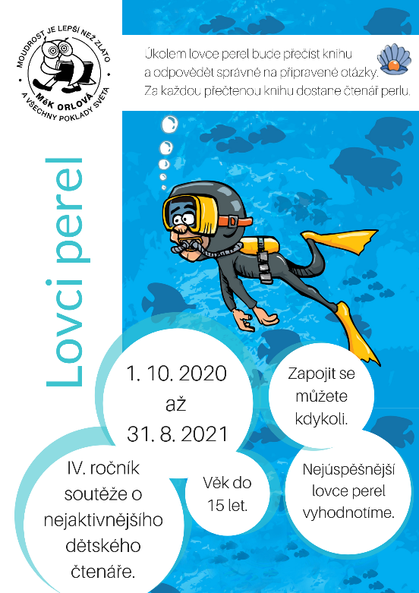
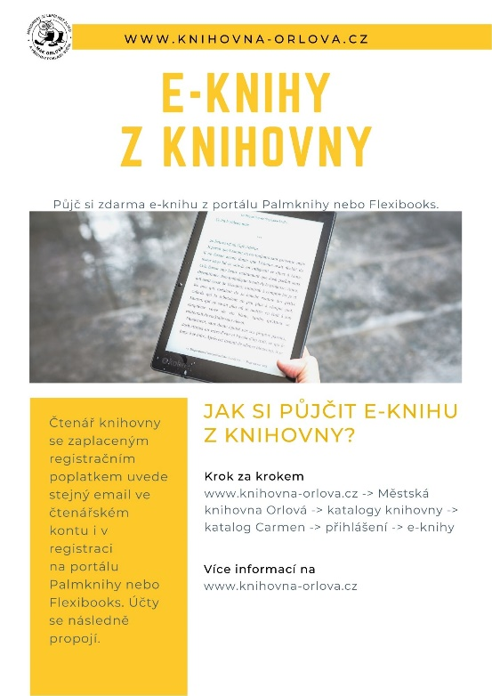
Městská knihovna Orlová, příspěvková organizace 2021
LEDEN
Prodloužení krizových opatření (omezení volného pohybu, omezení prodeje a poskytování služeb, určené školy pro IZS, omezení činnosti úřadů).

Slide 3
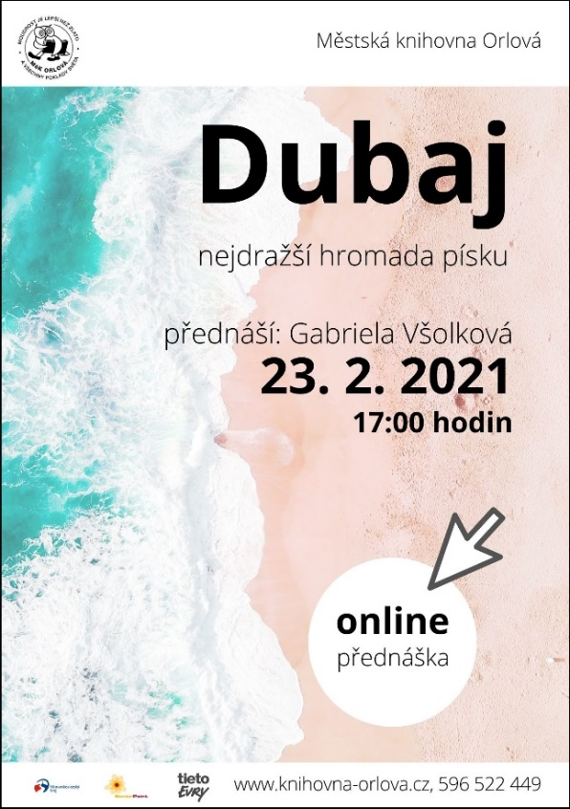
Městská knihovna Orlová, příspěvková organizace 2021
ÚNOR
Prodloužení nouzového stavu v souvislosti s epidemií viru SARS-CoV-2.

Slide 4
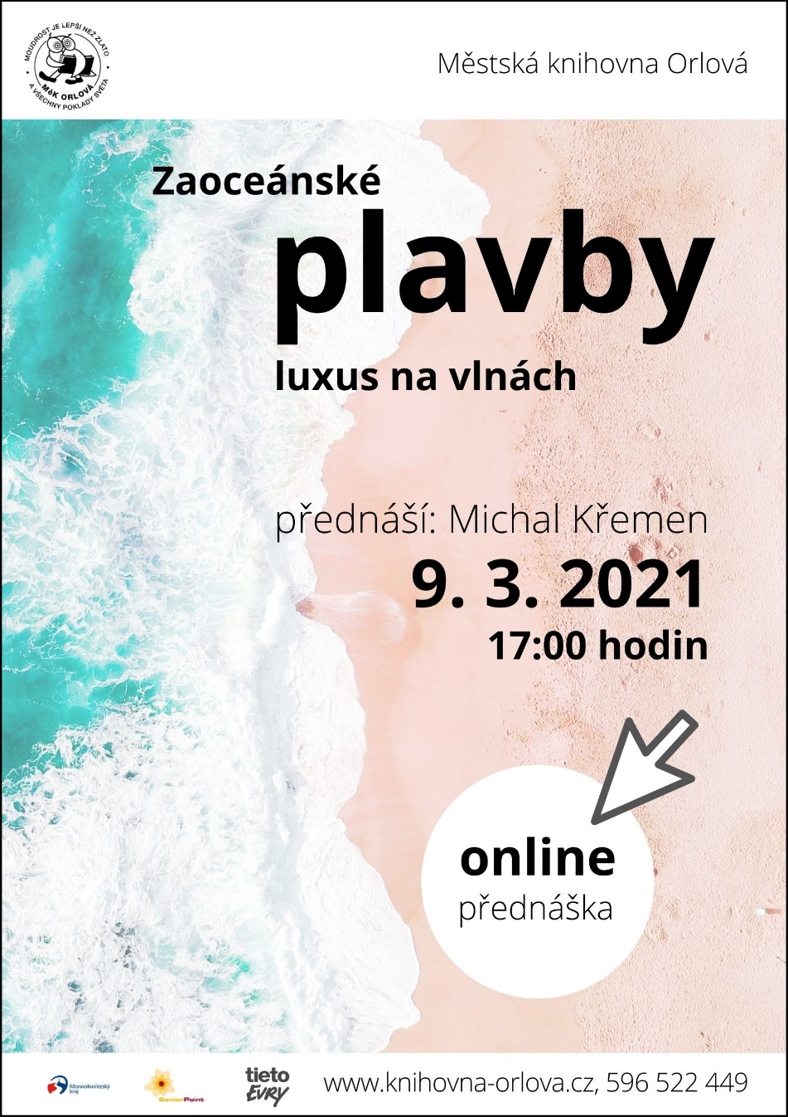
Městská knihovna Orlová, příspěvková organizace 2021
Návrh řešení zpřístupnění Národní digitální knihovny pro účely vzdělávání, vědy a výzkumu jako náhrady omezení služeb knihoven z důvodu pandemie koronaviru COVID 19.
BŘEZEN

Slide 5
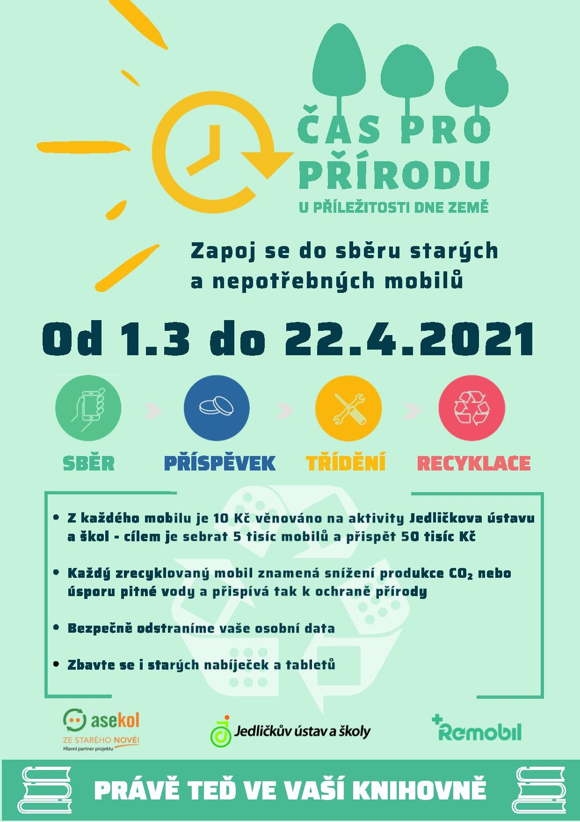
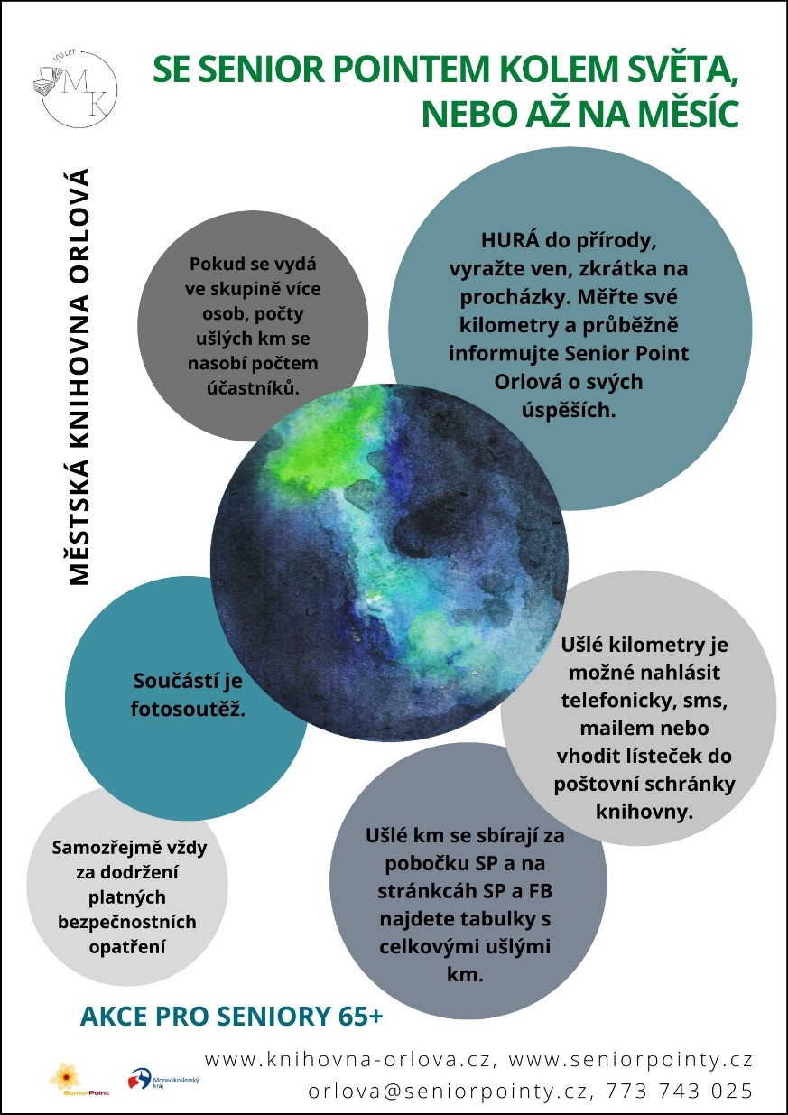
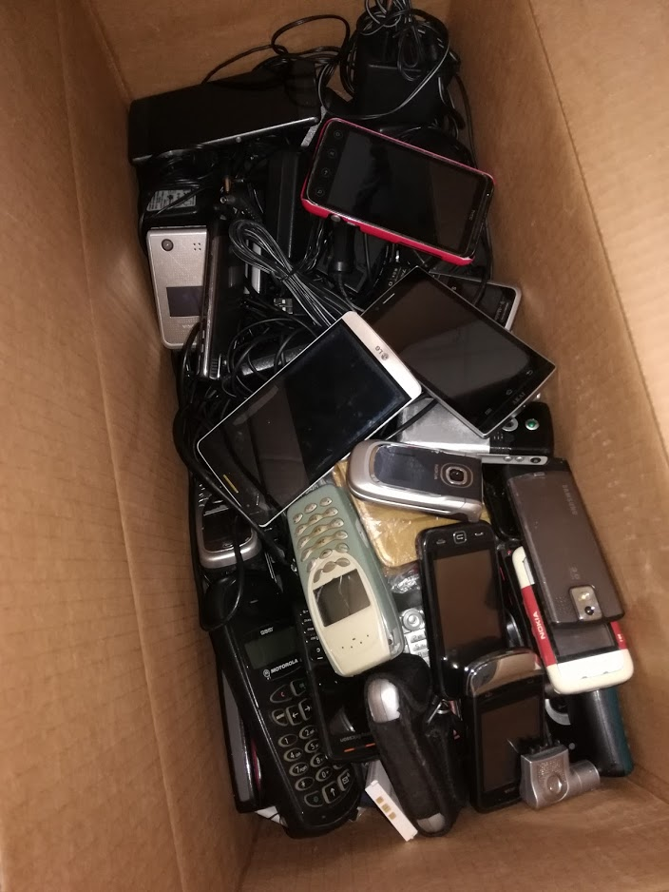
Městská knihovna Orlová, příspěvková organizace 2021
Sběr starých mobilů, proběhl v naší knihovně v období 1. 3. až 22 .4. 2021.

Slide 6
Městská knihovna Orlová, příspěvková organizace 2021
DUBEN
V pondělí 12. 4. 2021 pro Vás můžeme opět otevřít knihovnu!
Služby jsou prozatím omezeny a je nutné dodržovat vládní opatření.

Slide 7
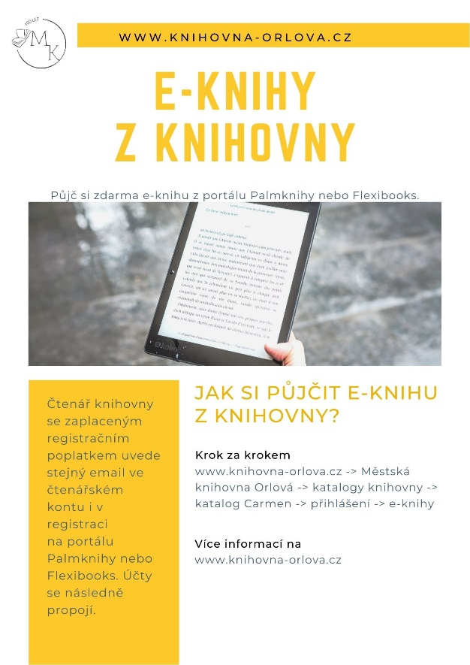
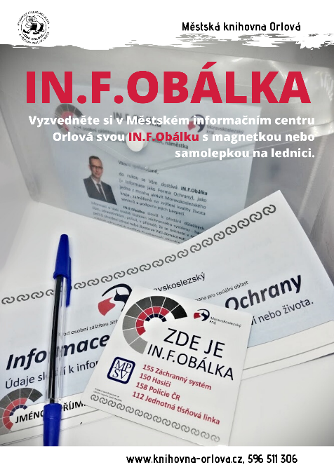
Městská knihovna Orlová, příspěvková organizace 2021
KVĚTEN
Od 10. 5. 2021 je knihovna otevřena včetně Městského informačního centra. Otevřeli jsme i v poledne. Soboty zůstává zavřeno. Služby jsou prozatím omezeny a je nutné dodržovat vládní opatření.

Slide 8
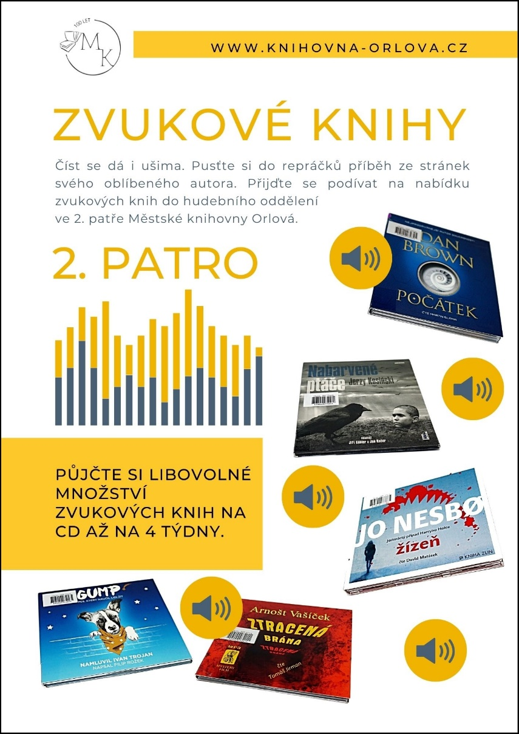
Městská knihovna Orlová, příspěvková organizace 2021
ČERVEN

Slide 9
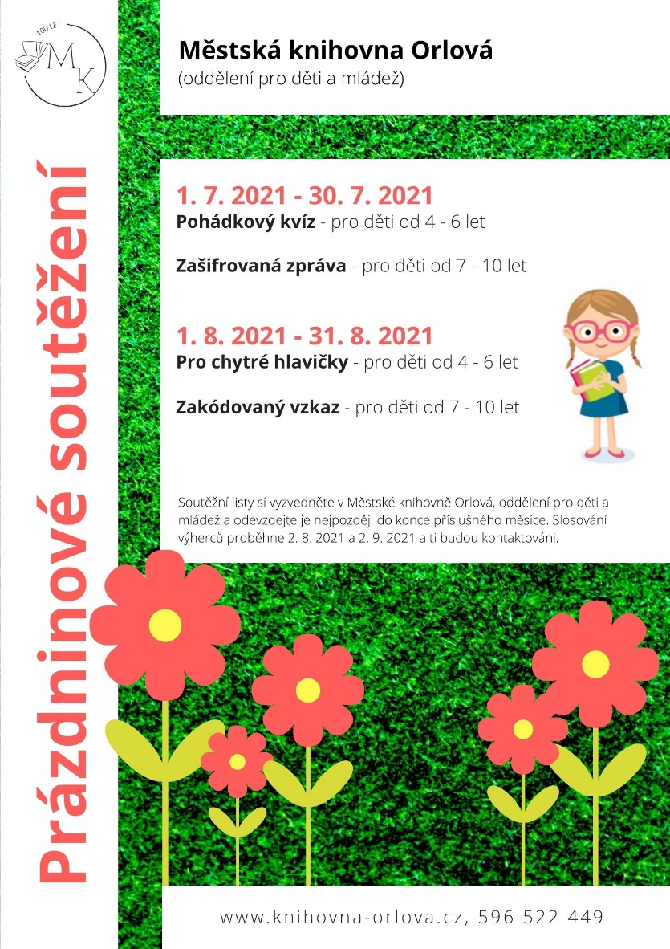
Městská knihovna Orlová, příspěvková organizace 2021
ČERVENEC

Slide 10
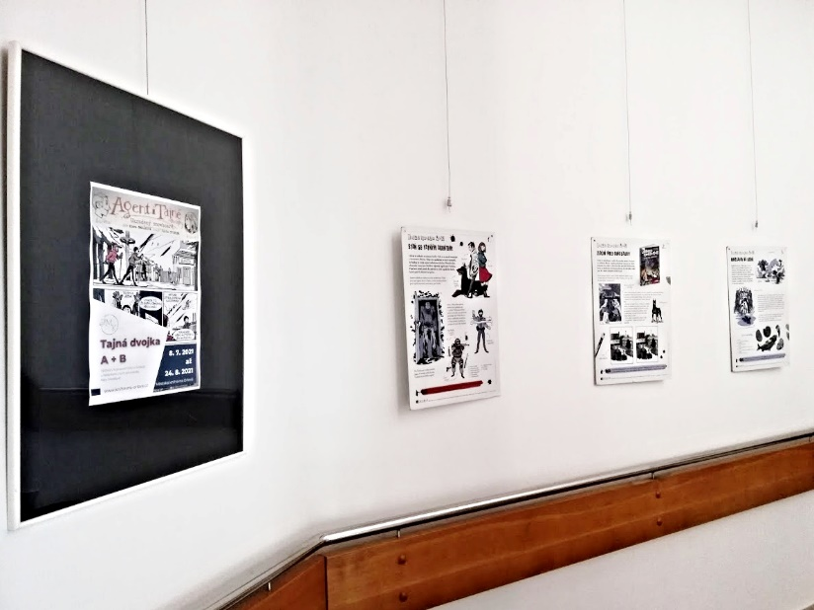
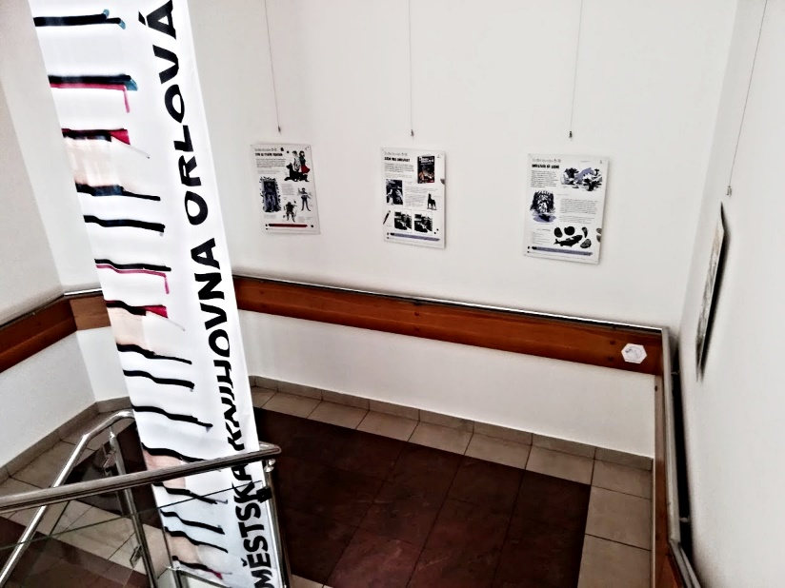
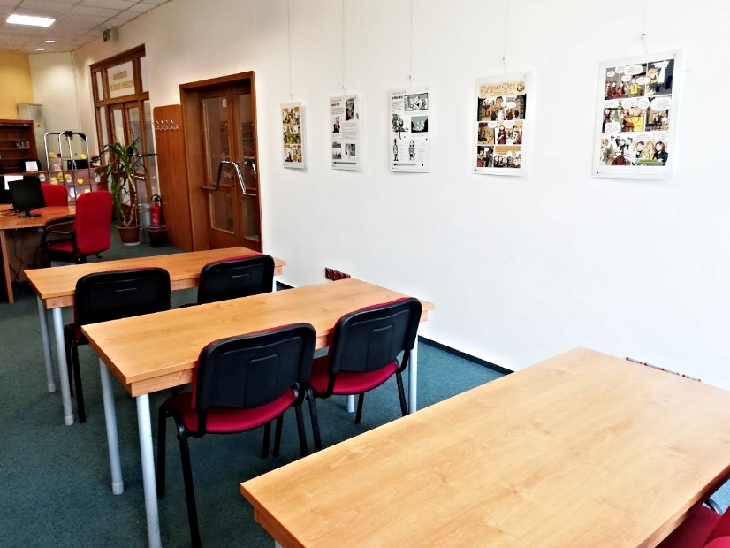
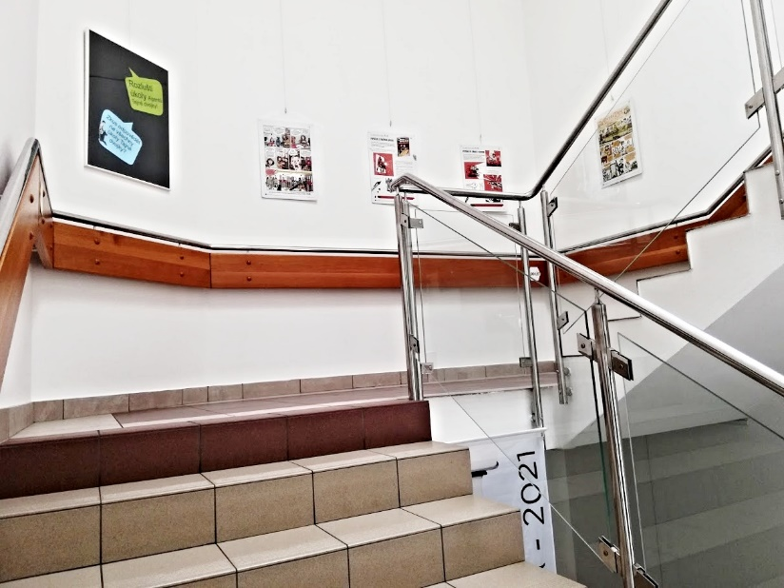
Městská knihovna Orlová, příspěvková organizace 2021

Slide 11
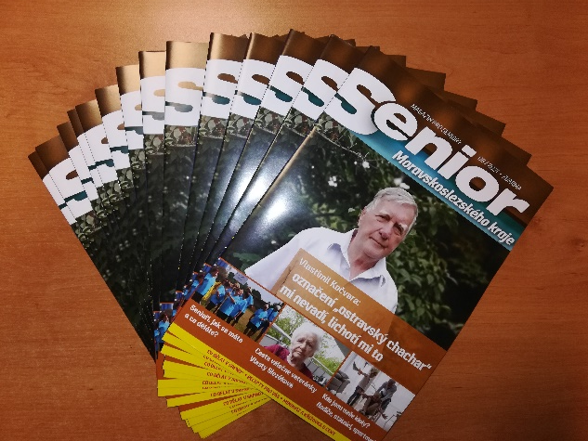
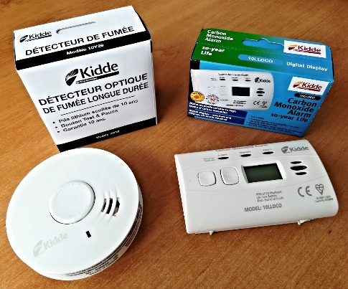
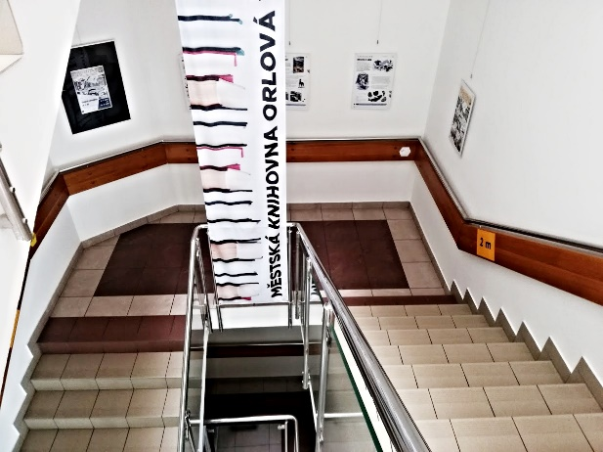
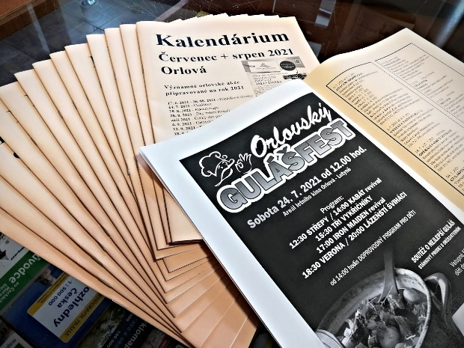
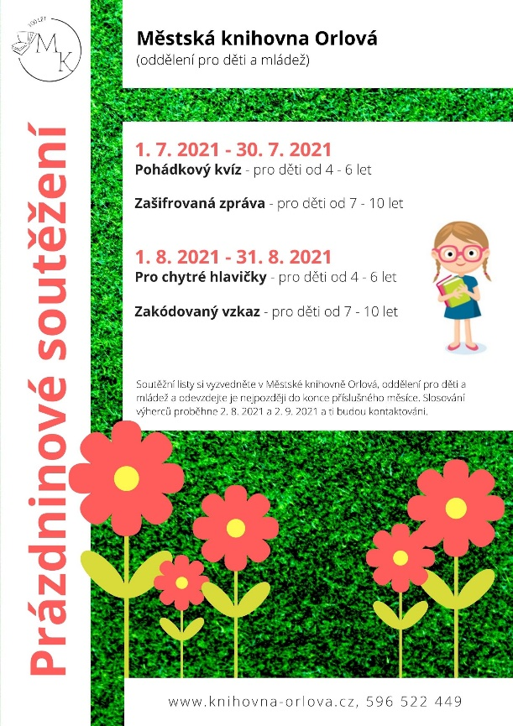
Městská knihovna Orlová, příspěvková organizace 2021
SRPEN

Slide 12
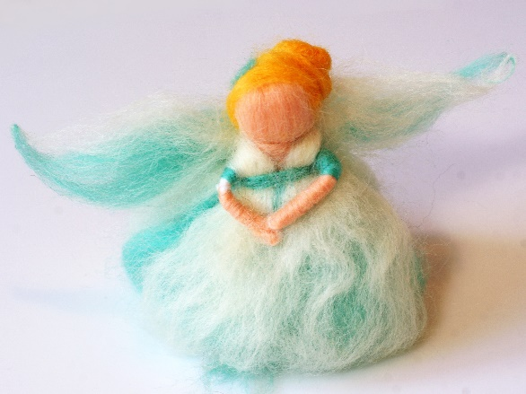
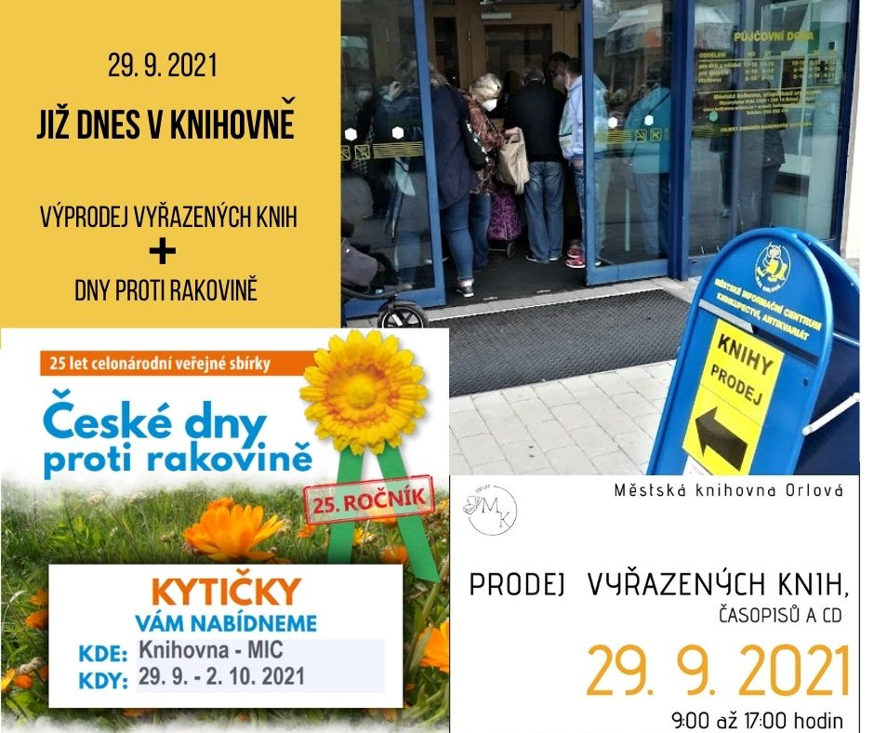
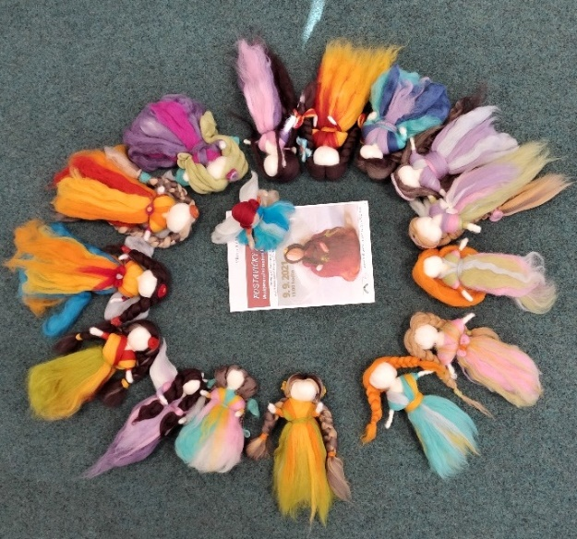
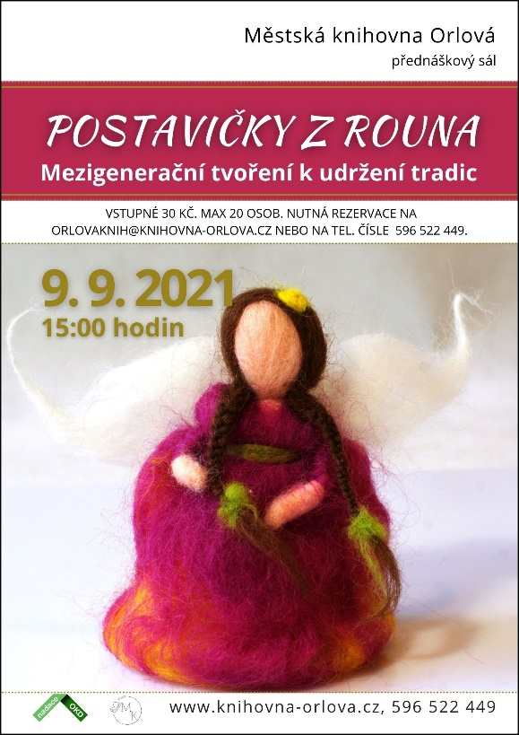
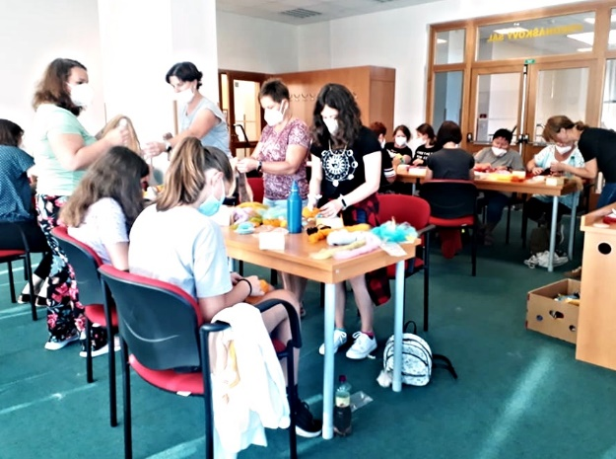
Městská knihovna Orlová, příspěvková organizace 2021
ZÁŘÍ

Slide 13
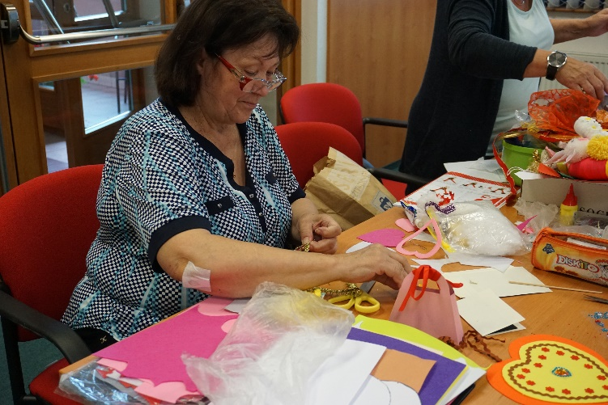
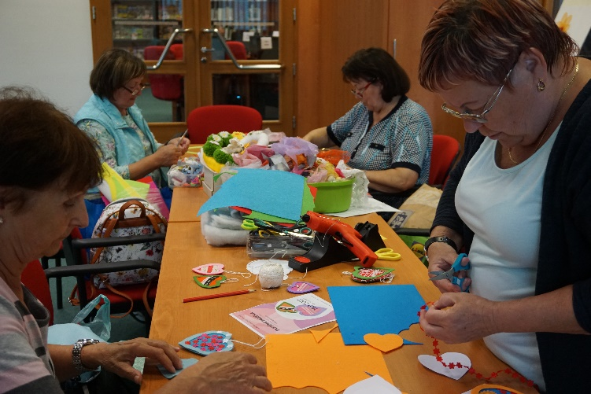
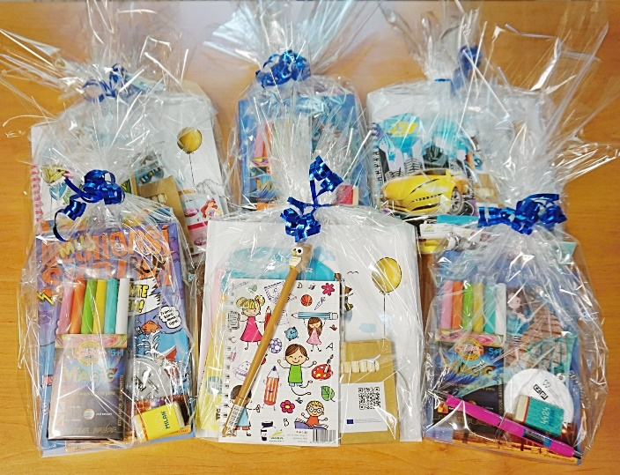
Městská knihovna Orlová, příspěvková organizace 2021
Vyhodnocení prázdninové soutěže na oddělení pro děti a mládež

Slide 14
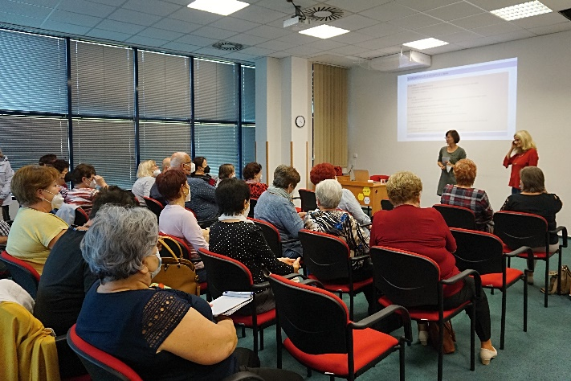
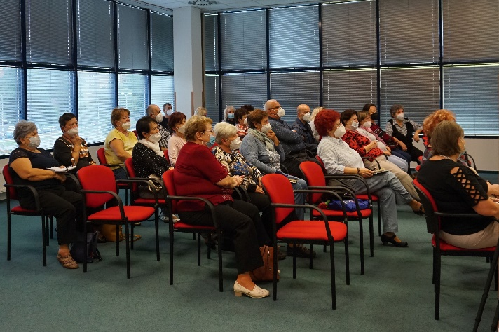
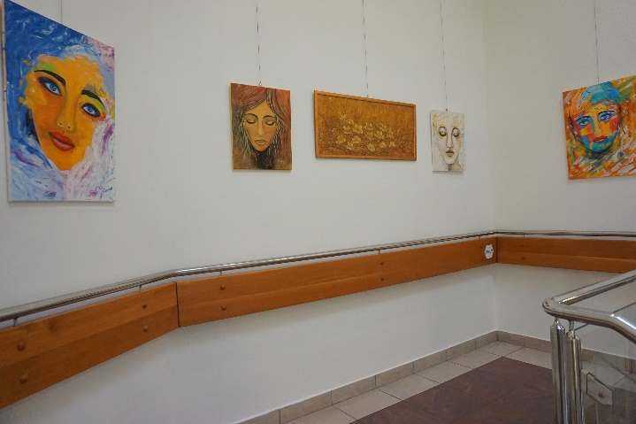
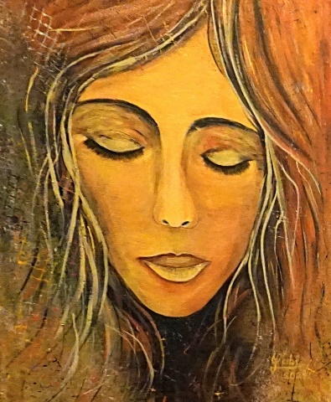
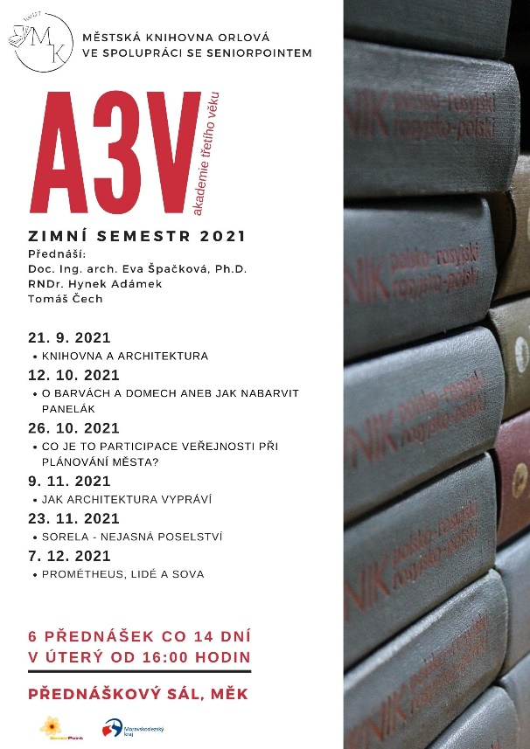
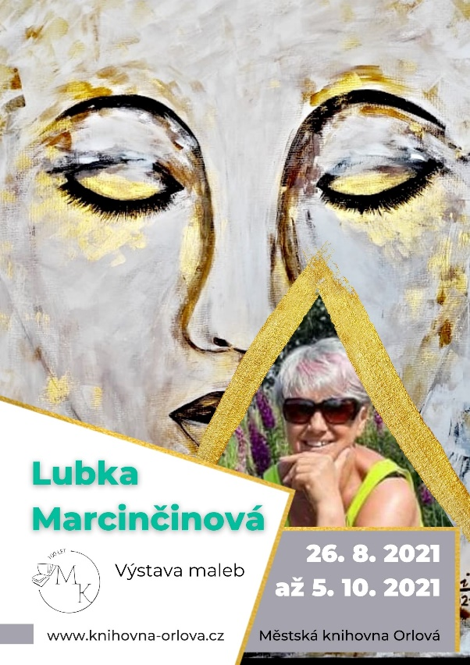
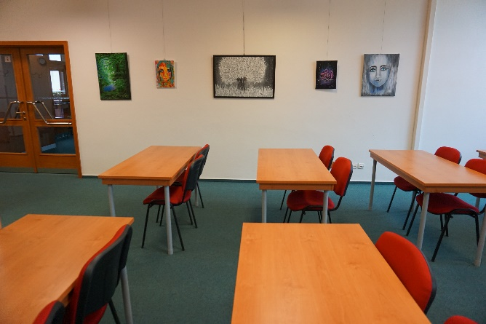
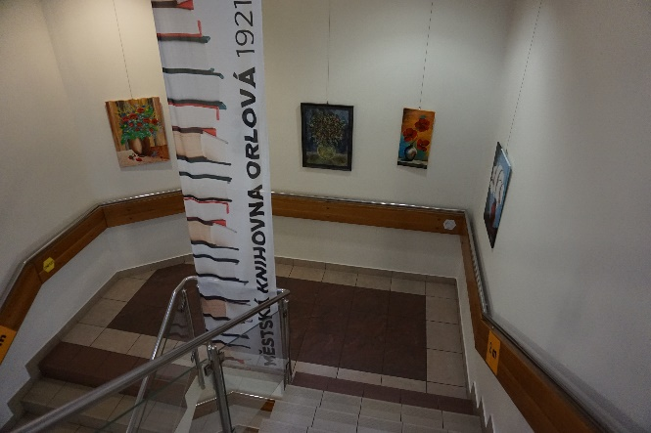
Městská knihovna Orlová, příspěvková organizace 2021

Slide 15
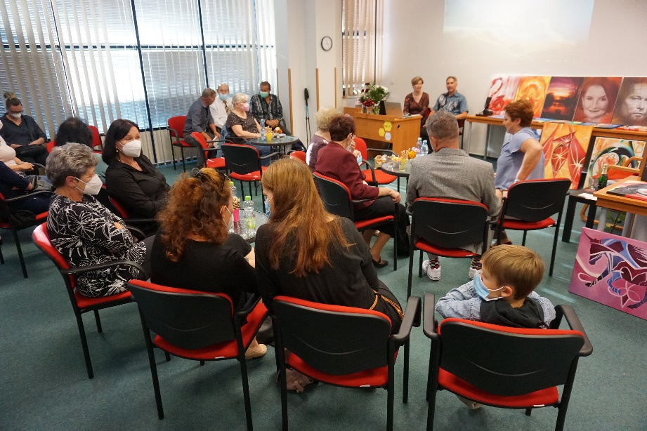
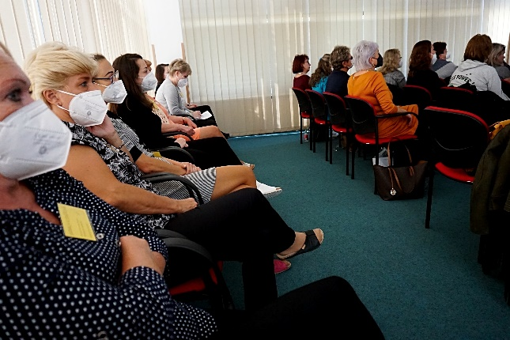
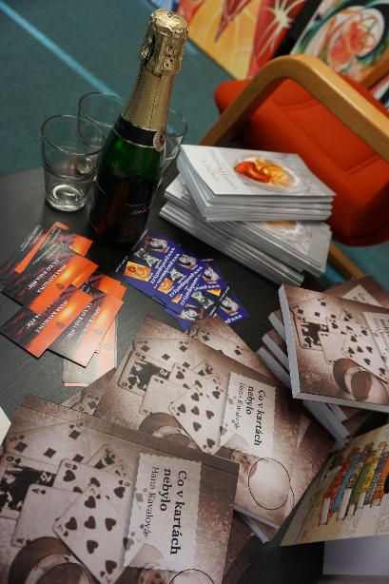
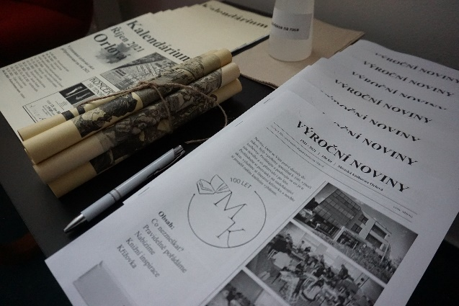
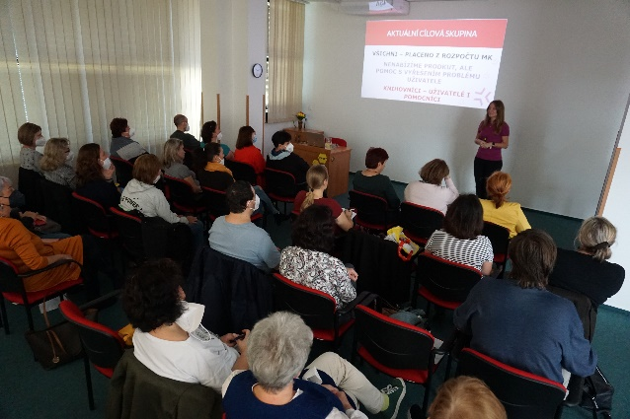
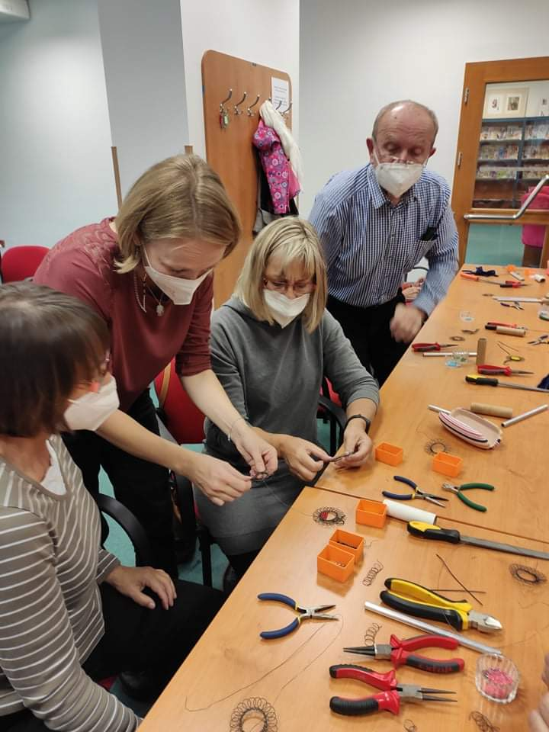
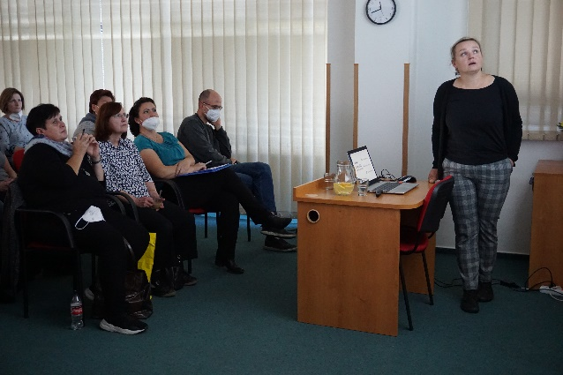
Městská knihovna Orlová, příspěvková organizace 2021
20. 10. 2021 seminář MSK
ŘÍJEN
Přecházíme na nový knihovní systém Tritius.

Slide 16
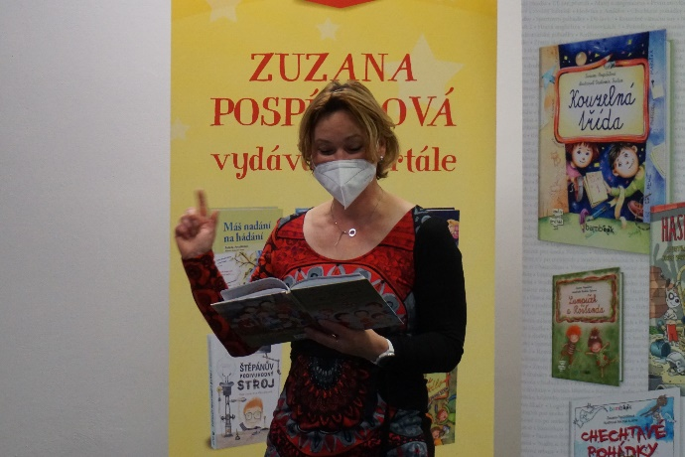
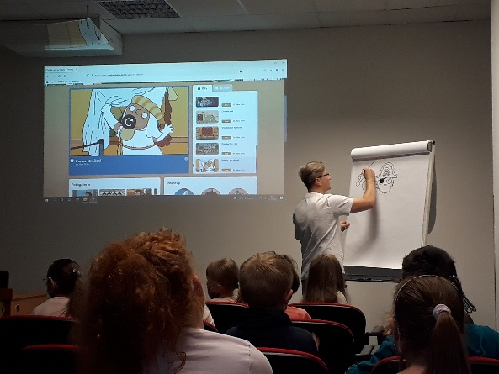
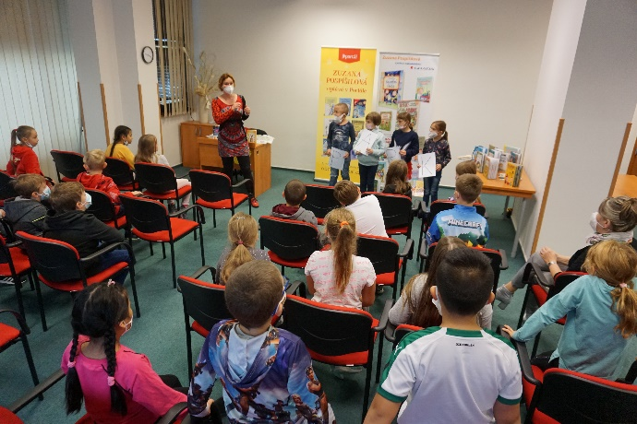
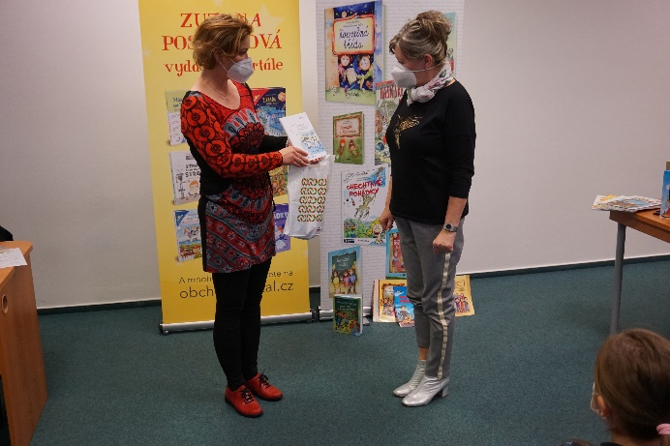
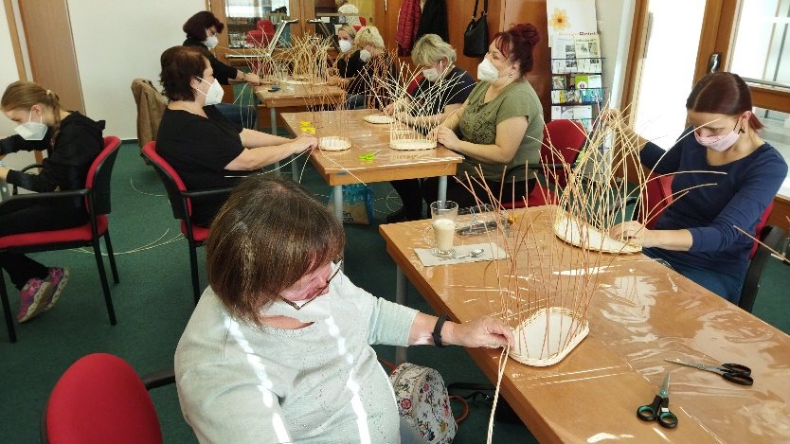
Městská knihovna Orlová, příspěvková organizace 2021
8. 10. 2021 V hrsti
18. 10. 2021 Zuzana Pospíšilová

Slide 17
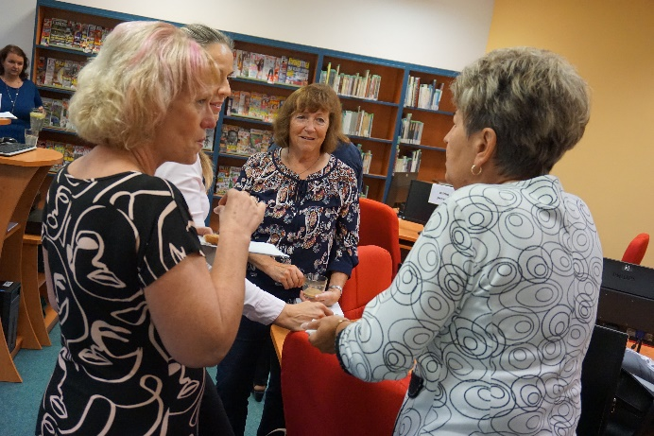
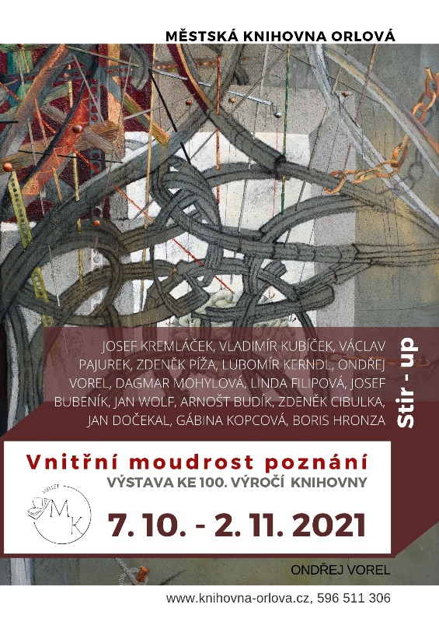
Městská knihovna Orlová, příspěvková organizace 2021

Slide 18
Městská knihovna Orlová, příspěvková organizace 2021
Nové služby: Díla nedostupná na trhu, Semínkovna, Sběr baterií, Kvído

Slide 19
Městská knihovna Orlová, příspěvková organizace 2021
LISTOPAD
Provoz knihoven od 22. listopadu 2021 upravuje mimořádné opatření Ministerstva zdravotnictví. Bohužel jsme nuceni zrušit akce na oddělení pro děti a mládež – Den pro dětskou knihu a Mikulášské deskohraní. Internet ve studovně je nyní možné využívat max 15 minut denně. Počet osob na jednotlivých odděleních je omezen. Na akcích je nutné předložit doklad o očkování nebo prodělané nemoci. Stále platí: ruce, respirátory, rozestupy.

Slide 20
Městská knihovna Orlová, příspěvková organizace 2021

Slide 21
Městská knihovna Orlová, příspěvková organizace 2021
Den válečných veteránů 11. listopadu. Sbírka se koná od 1. do 30. listopadu V Městském informačním centru.
Spolková výstava v Domě kultury se konala 4. a 5. 11. 2021

Slide 22
Městská knihovna Orlová, příspěvková organizace 2021
PROSINEC

Slide 23
Městská knihovna Orlová, příspěvková organizace 2021
PROSINEC

Slide 24
Městská knihovna Orlová, příspěvková organizace 2021
Výpůjčky:
Návštěvníci:

